Slide 1
2 AC
1
Thème 1
Matière: structure et transformations
Chapitre 4
La réaction acidobasique
Tâche 2
Élaborer un protocole expérimental pour réaliser une neutralisation
acide-base.

Slide 4

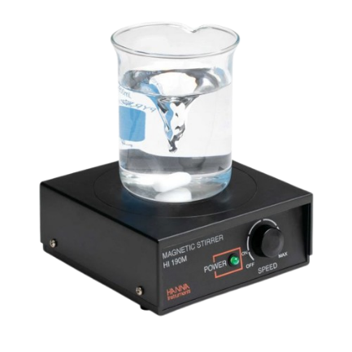
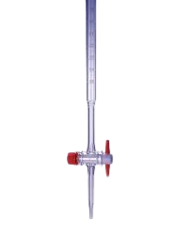


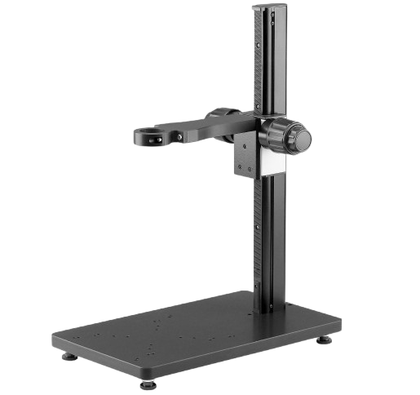

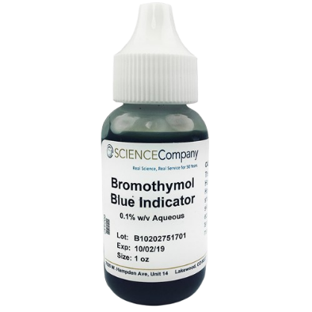


Matériel nécessaire
Matériel de l’enseignant
Matériel de l’élève
Burette
Agitateur magnétique
Indicateurs colorés
Support

Slide 5
Repérage dans le chapitre 4
Séance 1
Identifier la solution la plus acide et la solution la plus basique
Séance 2
Élaborer un protocole expérimental pour réaliser une neutralisation acide-base
Séance 3
Identifier les dangers des acides et des bases
Séance 4
Classer des solutions en solutions acides, basiques et neutres
Séance 5
Étudier l’effet de la dilution sur le pH d’une solution acide ou basique

Slide 6
Orientations didactiques
Tâche à réussir
La tâche principale de cette séance repose sur le savoir-faire suivant: « reconnaitre que les acides et les bases se neutralisent mutuellement » et aussi sur le développement de la compétence: élaborer un protocole expérimental.
Pour réussir cette tâche, l’enseignant présente le matériel devant les élèves, explique les étapes à suivre et fait la démonstration d’un exemple de neutralisation de l’acide chlorhydrique et de la soude.
À ce stade, l’élève n’est pas censé réaliser l’expérience. Il lui est plutôt demandé d’élaborer le protocole expérimental et savoir comment déterminer le point de neutralisation.
Stratégies enseignées
Conceptions erronées
des élèves
Penser que Toute neutralisation donne toujours une solution neutre (pH = 7).
Penser que : Plus on ajoute de base, plus la solution devient neutre.
Penser que: Neutralisation = dilution

Slide 7

Structure de la séance
1
Ouverture de la séance
10 min
2
Modelage
10 min
3
Pratique collective
10 min
4
Pratique en binôme
12 min
5
Pratique autonome
10 min
6
Clôture
3 min
Les durées proposées sont à titre purement indicatif – à moduler en fonction des spécificités de chaque groupe-classe.

Slide 8

O
Le rituel
(2 min)

Slide 9
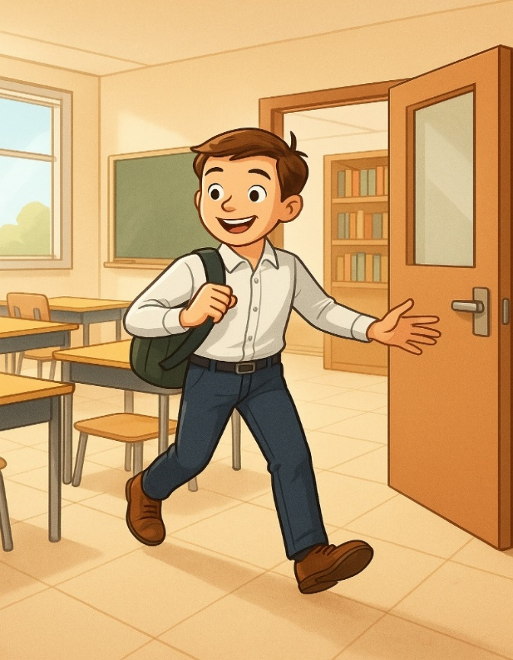
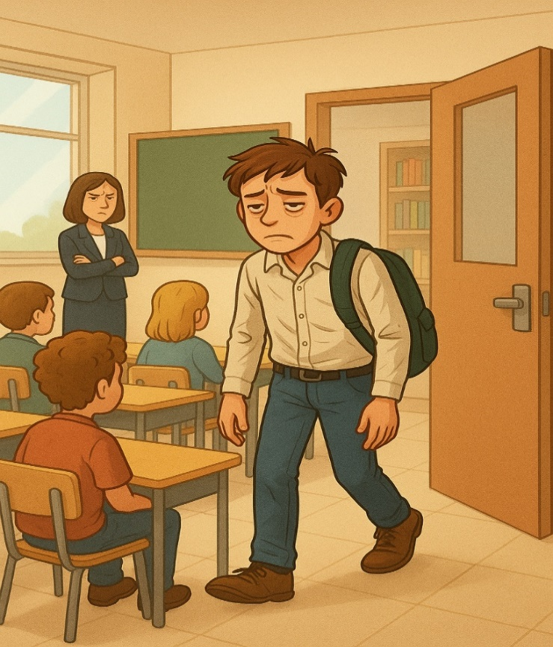
O
Observez ces images : à votre avis, quel comportement doit-on adopter en classe?
L’enseignant.e fait participer les élèves pour qu’ils expriment ce qu’ils comprennent de l’image.
J’arrive tôt à la classe
J’arrive en retard

Slide 10


O
Pour bien démarrer la séance, veuillez arriver en classe quelques minutes avant l’heure prévue.
L’enseignant.e fait participer les élèves pour qu’ils expriment ce qu’ils comprennent de l’image.
J’arrive tôt à la classe
J’arrive en retard
J’arrive tôt en classe pour être prêt à apprendre

Slide 11
O
Réactivation des prérequis
(6 min)

Slide 12

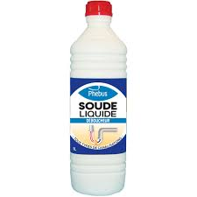
O
Lorsqu’on dissout la soude, ou hydroxyde de sodium (NaOH), dans l’eau, on obtient une solution de pH supérieur à 7. »
Sur leur ardoise, les élèves répondent par A, B ou C..
La solution de la soude est une solution:
A
Acide
B
Basique
C
Neutre
pH>7

Slide 13
O
La solution de soude est une solution basique utilisée pour fabriquer du savon
Sur leur ardoise, les élèves répondent par A, B ou C..
La solution de la soude est une solution:
A
Acide
B
Basique
C
Neutre
pH>7

Slide 14
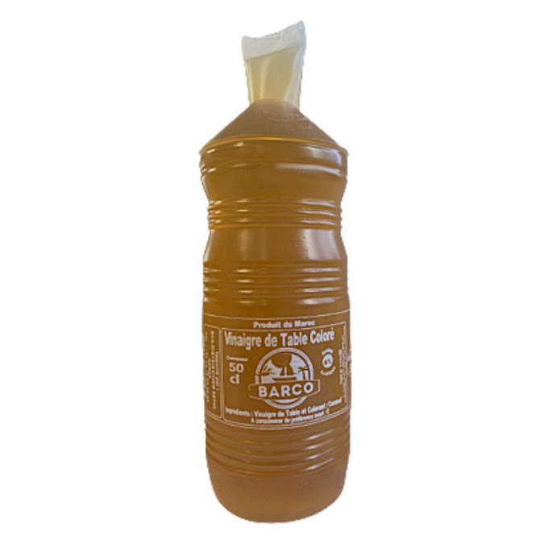
O
Le vinaigre est une solution aqueuse de pH inférieur à 7.
Sur leur ardoise, les élèves répondent par A, B ou C..
Le vinaigre est une solution:
A
Acide
B
Basique
C
Neutre
pH<7

Slide 15
O
Le vinaigre est une solution acide, principalement composée d'acide acétique.
Sur leur ardoise, les élèves répondent par A, B ou C..
Le vinaigre est une solution:
A
Acide
B
Basique
C
Neutre
pH<7

Slide 16
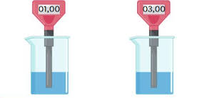
O
Deux solutions S₁ et S₂ de pH respectivement pH₁= 1 et pH₂= 3. Comparer les deux acides.
Sur leur ardoise, les élèves répondent par A, B ou C..
La solution S₁ est :
S₁
S₂
A
plus acide que S₂
B
moins acide que S₂
C
neutre
pH₁= 1
pH₂= 3

Slide 17
O
La solution S₁ est plus acide que S₂ car son pH est plus petit.
Sur leur ardoise, les élèves répondent par A, B ou C..
La solution S₁ est :
S₁
S₂
A
plus acide que S₂
B
moins acide que S₂
C
neutre
pH₁= 1
pH₂= 3

Slide 18
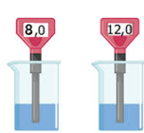
O
Deux solutions S₁ et S₂ de pH respectivement pH₁= 8 et pH₂= 12. Comparer les deux acides.
Sur leur ardoise, les élèves répondent par A, B ou C..
La solution S₁ est :
S₁
S₂
A
plus basique que S₂
B
moins basique que S₂
C
acide
pH₁= 8
pH₂= 12

Slide 19
O
La solution S₂ est plus basique que S₁ car son pH est plus élevé.
Sur leur ardoise, les élèves répondent par A, B ou C..
La solution S₁ est :
S₁
S₂
A
plus basique que S₂
B
moins basique que S₂
C
acide
pH₁= 8
pH₂= 12

Slide 20


O
Déclaration de l’objectif
(2 min)

Slide 21


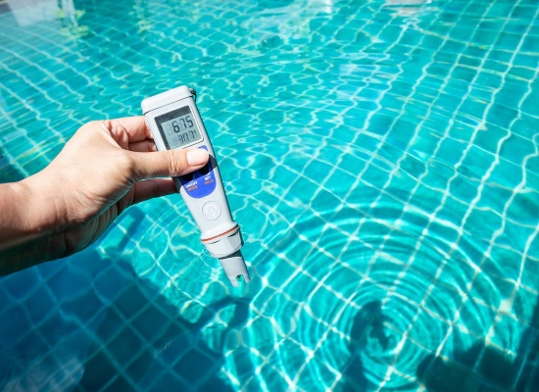
O
Pour démarrer, lisons cette situation :
L’enseignant·e fait participer les élèves pour deviner la méthode permettant de rendre le pH idéal..
Ahmed a testé le pH de l’eau de sa piscine ; il l’a trouvé un peu acide (6,75).
Sachant que le pH idéal de l’eau de la piscine se situe entre 7,2 et 7,4, comment peut-on augmenter ce pH pour neutraliser l’eau de cette piscine?
!
Attention!
Neutraliser un acide c’est éliminer son acidité

Slide 22
À la fin de cette séance, vous serez capables d’identifier la solution la plus acide en utilisant un instrument approprié.
O
Élaborer un protocole expérimental pour réaliser une neutralisation acide-base

Slide 23
O
Introduction
à la tâche
3min

Slide 24
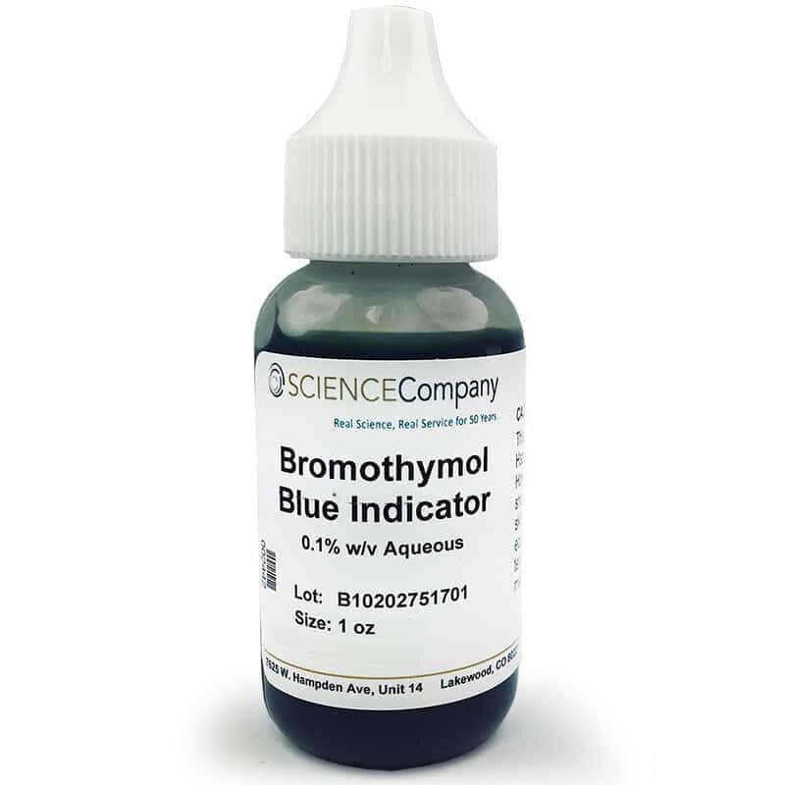
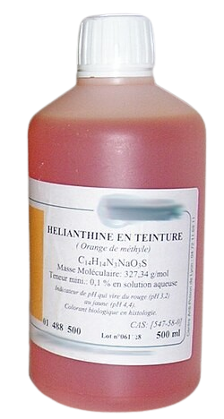
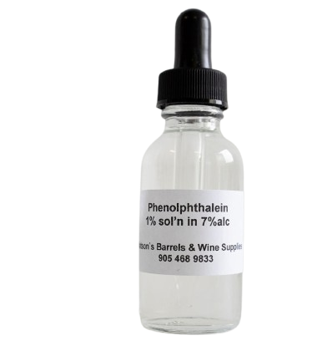
Avant de réaliser notre tâche, je vais vous présenter quelques notions importantes. Commençons par l’indicateur coloré.
Montrer aux élèves les indicateurs qui existent au labo.
Un indicateur coloré est une solution qui change de couleur selon le pH de la solution à laquelle on l’ajoute.
Bleu de bromothymol
(BBT)
Phénolphtaléine
Hélianthine

Slide 25
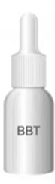
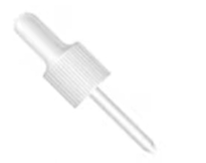
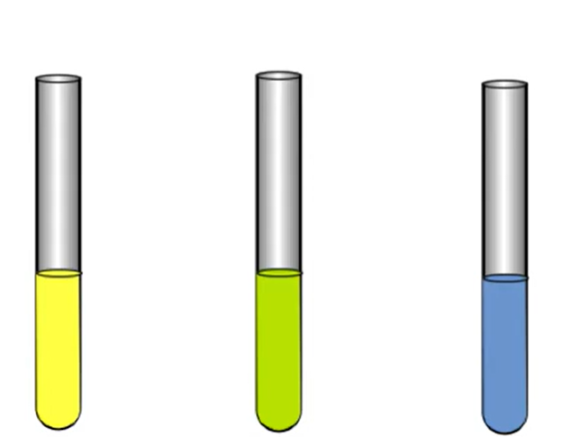
Si j’ajoute le BBT à trois solutions — acide, neutre et basique — il prend trois couleurs différentes.
L’enseignant peut faire la démonstration devant les élèves.
Solution acide
Solution basique
Solution neutre

Slide 26
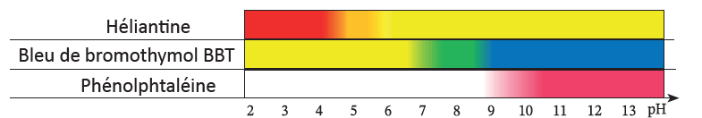
Voici les couleurs obtenues en fonction du pH, lorsque j’utilise les trois indicateurs.

Slide 27
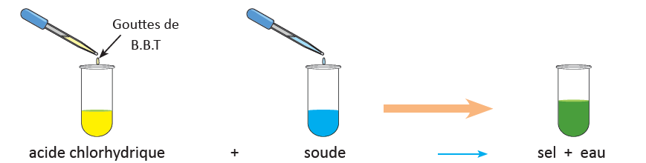
Maintenant je vais définir qu’est-ce qu’une neutralisation acide-base.
L’enseignant peut faire une petite démonstration devant les élèves.
Une neutralisation acidobasique est une réaction entre un acide et une base au cours de laquelle se forment un sel et de l'eau.
!
Attention!
Neutraliser un acide c’est éliminer son effet acide

Slide 30
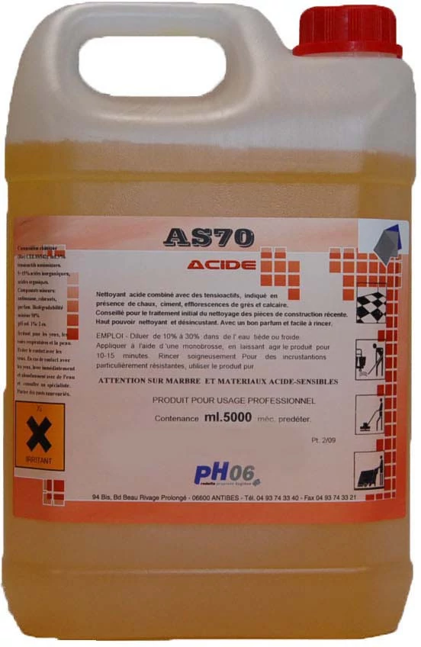
Je vais vous montrer comment élaborer un protocole expérimental permettant de réaliser une neutralisation acidobasique.
L’enseignant lit la consigne et présente les supports. Il explique ce qui est demandé.
Tâche principale
Sarah veut vérifier s’il est possible de neutraliser une quantité d’un nettoyant acide (représenté ici par de l’acide chlorhydrique) en y ajoutant une base (la soude).
Élaborer un protocole expérimental pour neutraliser l’acide par une base.

Slide 31
Je vais vous montrer comment élaborer un protocole expérimental permettant de réaliser une neutralisation acidobasique.
L’enseignant lit la consigne et présente les supports. Il explique ce qui est demandé.
Tâche principale
Sarah veut vérifier s’il est possible de neutraliser une quantité d’un nettoyant acide (représenté ici par de l’acide chlorhydrique) en y ajoutant une base (la soude).
Pour neutraliser l’acide je suis les étapes :
je cherche le matériel nécessaire
J’ajoute une solution de soude pour le neutraliser.
3) Je repère le point de neutralisation.

Slide 32
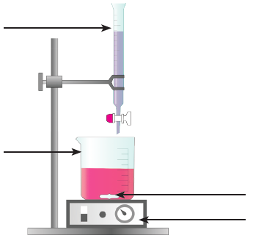
Première étape: je choisis le matériel nécessaire pour faire la neutralisation.
L’enseignant présente le dispositif sur la paillasse.
1. Nommer le matériel.
…………………………………….
…………………………………….
…………………………………….
…………………………………….

Slide 33
La burette sert à verser la solution goutte à goutte. L’agitateur permet de mélanger les deux solutions: acide + base
L’enseignant explique la fonction de chaque instrument..
1. Nommer le matériel.
Burette
…………………………………….
Bécher
…………………………………….
Barreau aimanté
…………………………………….
Agitateur
…………………………………….

Slide 34
Deuxième étape: je complète les étapes du protocole expérimental.
L’enseignant explique la fonction de chaque instrument..
2. Compléter les étapes du protocole expérimental par ce qui convient.
.…
Ajouter la solution de …………………………..goutte à goutte à l’aide de la burette.
.…
Ajouter quelques gouttes du BBT dans le bécher, la solution prend la couleur …………………
.…
Arrêter l’ajout de la soude lorsque la solution devient………………………
.…
Verser …………………………………………dans le bécher.

Slide 35
Deuxième étape: je complète les étapes du protocole expérimental.
L’enseignant explique la fonction de chaque instrument..
2. Compléter les étapes du protocole expérimental par ce qui convient.
la soude
.…
Ajouter la solution de …………………………..goutte à goutte à l’aide de la burette.
.…
Ajouter quelques gouttes du BBT dans le bécher, la solution prend la couleur …………………
jaune
verte
.…
Arrêter l’ajout de la soude lorsque la solution devient………………………
l’acide chlorhydrique
.…
Verser …………………………………………dans le bécher.

Slide 36
Troisième étape: je mets en ordre les étapes du protocole expérimental.
3. Mettre en ordre les étapes du protocole expérimental.
3
la soude
.…
Ajouter la solution de …………………………..goutte à goutte à l’aide de la burette.
2
Ajouter quelques gouttes du BBT dans le bécher, la solution prend la couleur …………………
.…
jaune
4
verte
.…
Arrêter l’ajout de la soude lorsque la solution devient………………………
1
l’acide chlorhydrique
.…
Verser …………………………………………dans le bécher.

Slide 37
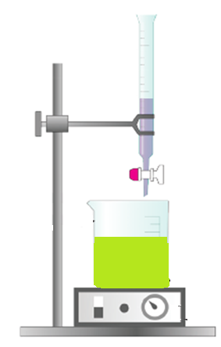
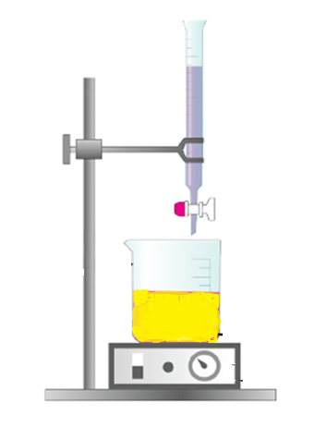
M
Pour résumer, voici les étapes à suivre pour réaliser une neutralisation de l’acide chlorhydrique par la solution de la soude.
La soude
BBT
L’acide chlorhydrique
Arrêter l’ajout de la soude lorsque le mélange devient vert
Il prend une couleur jaune lorsqu’on lui ajoute des gouttes de BBT

Slide 38
10 min

Slide 39
Fermez vos livrets, prenez vos ardoises et écrivez-y votre réponse.
L’enseignant·e clarifie la question et peut utiliser l’alternance linguistique si besoin.
La solution qui existe dans le tube à essai est une:
BBT
A
Solution acide
B
Solution basique
C
Solution neutre

Slide 40

Lorsqu’on ajoute l’indicateur coloré du BBT à une solution acide, celle-ci prend la couleur jaune.
L'enseignant.e choisit au hasard deux élèves pour justifier oralement leur raisonnement.
La solution qui existe dans le tube à essai est une:
BBT
A
Solution acide
B
Solution basique
C
Solution neutre

Slide 41
Fermez vos livrets, prenez vos ardoises et écrivez-y votre réponse.
L’enseignant·e clarifie la question et peut utiliser l’alternance linguistique si besoin.
La solution qui existe dans le tube à essai est une:
Hélianthine
A
Solution acide
B
Solution basique
C
Solution neutre

Slide 42
Lorsqu’on ajoute l’indicateur coloré du hélianthine à une solution basique, celle-ci prend la couleur jaune.
L'enseignant.e choisit au hasard deux élèves pour justifier oralement leur raisonnement.
La solution qui existe dans le tube à essai est une:
Hélianthine
A
Solution acide
B
Solution basique
C
Solution neutre

Slide 43

Fermez vos livrets, prenez vos ardoises et écrivez-y votre réponse.
L’enseignant·e clarifie la question et peut utiliser l’alternance linguistique si besoin.
La solution qui existe dans le tube à essai est une:
Phénolphtaléine
A
Solution acide
B
Solution basique
C
Solution neutre

Slide 44
Lorsqu’on ajoute l’indicateur coloré de la phénolphtaléine à une solution basique, celle-ci prend la couleur rose.
L'enseignant.e choisit au hasard deux élèves pour justifier oralement leur raisonnement.
La solution qui existe dans le tube à essai est une:
Phénolphtaléine
A
Solution acide
B
Solution basique
C
Solution neutre

Slide 45
Fermez vos livrets, prenez vos ardoises et écrivez-y votre réponse.
L’enseignant·e clarifie la question et peut utiliser l’alternance linguistique si besoin.
Pour neutraliser une solution acide, on lui ajoute:
A
un autre acide
B
une solution basique
C
une solution neutre

Slide 46
Une solution acide est neutralisée par une solution basique.
L'enseignant.e choisit au hasard deux élèves pour justifier oralement leur raisonnement.
Pour neutraliser une solution acide, on lui ajoute:
A
un autre acide
B
une solution basique
C
une solution neutre

Slide 47
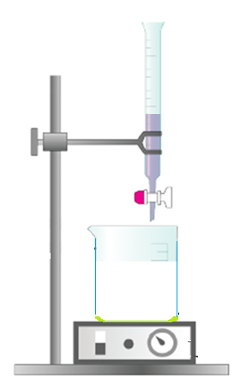
Fermez vos livrets, prenez vos ardoises et écrivez-y votre réponse.
L’enseignant·e clarifie la question et peut utiliser l’alternance linguistique si besoin.
Pour neutraliser un acide par une solution basique, on met dans la burette:
A
La solution acide
B
La solution basique
C
Les deux solutions

Slide 48
On met dans la burette la solution qu’on doit ajouter à l’acide. C’est la solution basique
L'enseignant.e choisit au hasard deux élèves pour justifier oralement leur raisonnement.
Pour neutraliser un acide par une solution basique, on met dans la burette:
A
La solution acide
B
La solution basique
C
Les deux solutions

Slide 49
Fermez vos livrets, prenez vos ardoises et écrivez-y votre réponse.
L’enseignant·e clarifie la question et peut utiliser l’alternance linguistique si besoin.
Pour neutraliser un acide chlorhydrique, on ajoute la soude jusqu’à:
A
la disparition de la couleur
B
vider la burette
C
le changement de couleur

Slide 50
Pour neutraliser l’acide chlorhydrique, on ajoute la soude jusqu’au changement de couleur.
L'enseignant.e choisit au hasard deux élèves pour justifier oralement leur raisonnement.
Pour neutraliser un acide chlorhydrique, on ajoute la soude jusqu’à:
A
la disparition de la couleur
B
vider la burette
C
le changement de couleur

Slide 51

Pratique en binôme
10 min

Slide 52

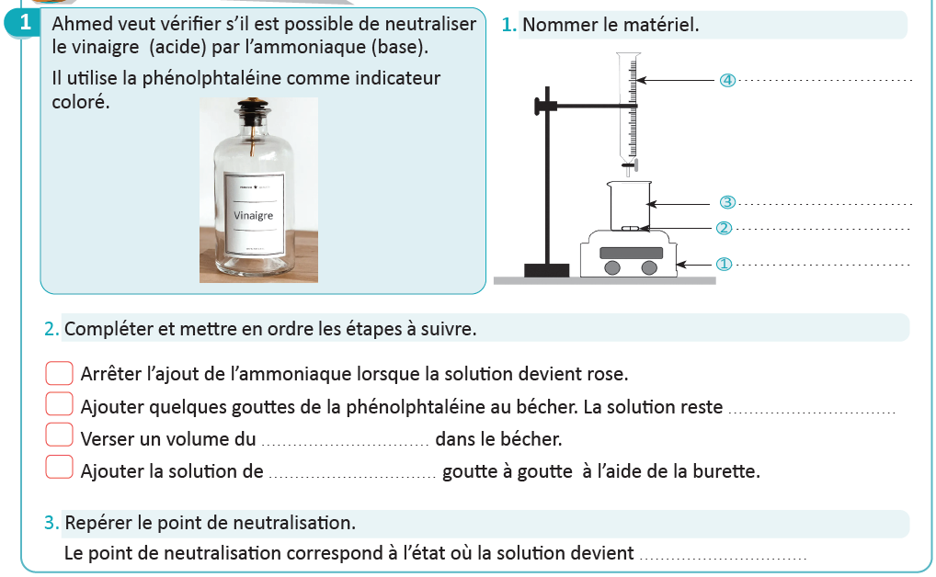
Prenez vos livrets page 51 et travaillez individuellement puis discutez en binômes vos réponses.
L'enseignant accorde 2 min au travail individuel puis une minute de discussion. Il circule pour contrôler et donner des indications en cas de blocage.

Slide 53
Prenez vos livrets page 51 et travaillez individuellement puis discutez en binômes vos réponses.
L'enseignant accorde 2 min au travail individuel puis une minute de discussion. Il circule pour contrôler et donner des indications en cas de blocage.
Burette
Bécher
Barreau magnétique
Agitateur

Slide 54
Prenez vos livrets page 51 et travaillez individuellement puis discutez en binômes vos réponses.
L'enseignant accorde 2 min au travail individuel puis une minute de discussion. Il circule pour contrôler et donner des indications en cas de blocage.
4
2
incolore
1
le vinaigre
3
l’ammoniaque

Slide 55
Prenez vos livrets page 51 et travaillez individuellement puis discutez en binômes vos réponses.
L'enseignant accorde 2 min au travail individuel puis une minute de discussion. Il circule pour contrôler et donner des indications en cas de blocage.
rose

Slide 56

Pratique autonome :
Travail individuel et défi
12 min

Slide 57


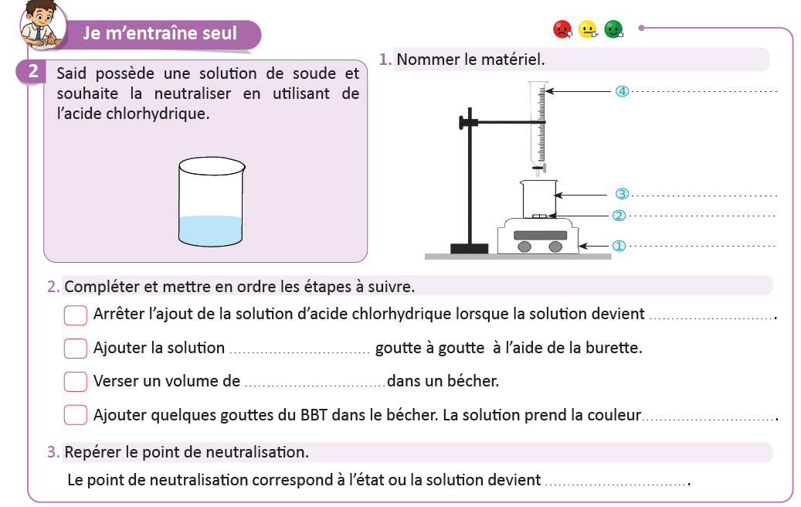
Prenez vos livrets page 51.
PA
L’enseignant donne 5 min aux élèves pour recopier la correction sur les livrets. Il propose une solution au défi s’il reste assez de temps.

Slide 58

Le temps est terminé. Voyons ensemble la solution des exercices.
PA
L’enseignant accorde 5 min pour donner l’occasion aux élèves de présenter leurs productions et les corrige.
Temps Écoulé

Slide 59
Prenez la correction sur vos livrets.
PA
L’enseignant donne 5 min aux élèves pour recopier la correction sur les livrets. Il propose une solution au défi s’il reste assez de temps.
burette
bécher
barreau magnétique
agitateur
4
verte
3
l’acide chlorhydrique
1
la soude
2
bleue
verte

Slide 60

C’est la fin de la séance
Clôture de la séance
3 min

Slide 61

Qui peut me dire ce que nous avons appris aujourd’hui?

Slide 62
Nous avons donc appris élaborer un protocole expérimental pour réaliser une neutralisation acidobasique
C
Élaborer un protocole expérimental pour réaliser une neutralisation acidobasique

Slide 63
C
Pour réviser à la maison, voici le bilan de cette séance.
L’équation littérale de la réaction de neutralisation s’écrit sous la forme:
Acide + base sel + eau

Slide 64
C
Le schéma global d’une réaction de neutralisation se fait selon les étapes suivantes:
La base
Indicateur coloré
L’acide
Arrêter l’ajout de la base lorsque le mélange change de couleur
Il prend une couleur selon l’indicateur coloré

Slide 65
Voici aussi le lexique à utiliser pour résoudre une tâche similaire.
C
MA CARTE LEXICALE
Verbes de consigne
Termes thématiques
Ma tâche
La neutralisation
L’indicateur coloré
Élaborer
Verser
Ajouter
Élaborer un protocole expérimental pour réaliser une neutralisation acidobasique
Structure pour répondre
Pour neutraliser…………………..;, on ajoute ………………. jusqu’au changement de couleur.

Slide 66

Fin de la séance

Slide 67
C
Voici les exercices à faire à la maison.
Exercices 1 page 58
Défis 1 page 61

